Slide 1


Surveillance de la température d'un entrepôt
Réalisé par :
BAADI Anass
EL-ATIKI Yassine
ASKLOU Abdessamad
AIT GOURRAMT Abdelhamid
AIT MOULAY BRAHIM Noureddine
Encadré par :
Pr. IDRAIS Jaafar
Dr. RIDA Zakaria

Slide 2

Table of contents
01
02
03
05
06
Introduction
Architecture du Système
Fonctionnalités Réalisées
04
Technologies Utilisées
Défis Techniques et Solutions
Simulation
1

Slide 3
01
Introduction
2

Slide 4

Introduction :
Ce projet vise à créer un système distribué permettant de surveiller en temps réel la température et l'humidité à l'aide de capteurs. La surveillance environnementale est essentielle dans de nombreux domaines tels que l'agriculture, l'industrie, ou encore la domotique, pour garantir des conditions optimales et prévenir les risques liés aux variations climatiques
3

Slide 5
02
Architecture du Système
4

Slide 6
Architecture du Système :
Le système est composé de plusieurs éléments clés :
Des capteurs (clients) qui mesurent la température et l'humidité et envoient ces données à distance.
Un serveur central qui collecte, stocke et traite les données reçues. Une base de données pour conserver l'historique des mesures.
Une interface utilisateur web pour visualiser les données et interagir avec le système.
Les capteurs communiquent avec le serveur via RMI (Remote Method Invocation), une technologie Java permettant l'échange de données à distance.
Le serveur utilise le Framework Spring Boot pour exposer des API REST, facilitant l'accès aux données et leur gestion.
5

Slide 7
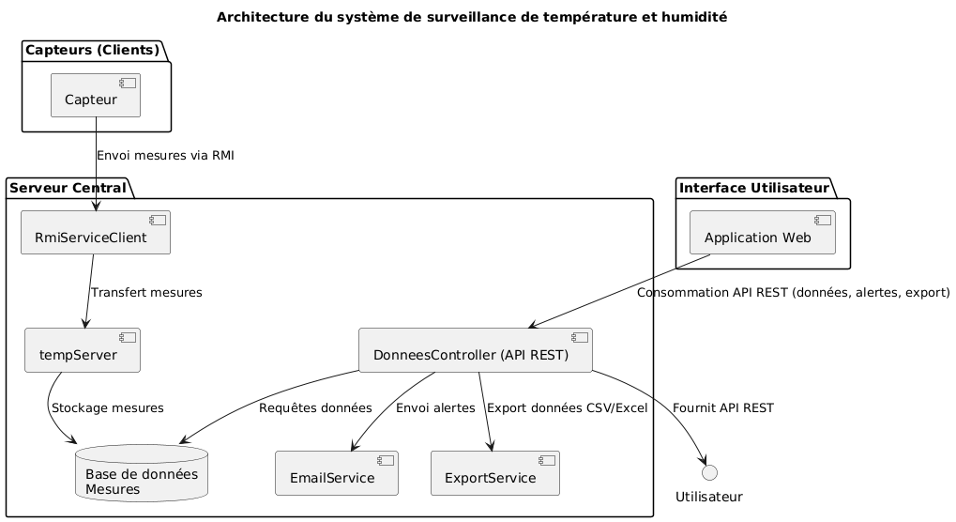
Architecture du Système :
6

Slide 8
03
Fonctionnalités Réalisées
7

Slide 9
Consultation des valeurs de température et de l'humidité.
Affichage des alertes sur le tableau de bord pour informer l'utilisateur.
Consultation des données historiques de température et d'humidité via une interface.
Téléchargement des données au format Excel ou CSV pour l’analyse.
Envoi d'alertes par e-mail aux utilisateurs si la température dépasse un seuil.
Configuration des seuils via l'interface utilisateur pour plus de simplicité.
Configuration des adresses e-mail des destinataires des alertes.
8

Slide 10
04
Technologies Utilisées
9

Slide 11






Backend :
Frontend :
10
Cette photo par Auteur inconnu est soumise à la licence CC BY-SA

Slide 12


Communication :
11

Slide 13
05
Défis Techniques et Solutions
12

Slide 14
Défis Techniques et Solutions :
Incohérences d’environnement entre les capteur et le serveur ( les capteur qui n’utilize pas le java et notre serveur java).
Développer rapidement une application web robuste, sécurisée et évolutive tout en évitant la complexité de configuration manuelle.
13

Slide 15
Solutions :
On a utilisé le MQTT pour que le capteur peut communique avec le serveur RMI .
Spring Boot simplifie ce processus en fournissant une configuration automatique, une structure prête à l'emploi et un écosystème riche pour le développement d'applications Java modernes.
14

Slide 16
06
simulation
15

Slide 17
MERCI POUR VOTRE ATTENTION

